Slide 1
Рекомендательная система(РС) для интернет-магазина
Автор: Новиков Павел Викторович
Курс: Data Engineer
Группа: DSPRML-109
Бизнес-кейс: как оптимизировать рекомендации продуктов для увеличения дохода от допродаж. Основной целью является повышение прибыли на 20% от дополнительных продаж.
Цели презентации: показать преимущества различных вариантов построения РС для увеличения продаж и улучшения клиентского опыта.

Slide 2
Обзор рекомендательных систем
Рекомендательная система для интернет-торговли — это технология, которая анализирует данные о предпочтениях и поведении пользователей, чтобы предлагать им товары или услуги, которые могут их заинтересовать.
Такие системы помогают покупателям находить релевантные продукты среди огромного ассортимента, а продавцам — увеличивать продажи и улучшать пользовательский опыт за счёт более персонализированных предложений.

Slide 3
Библиотеки для построения рекомендательной системы
Surprise
Краткое описание: библиотека для построения и анализа рекомендательных систем на основе коллаборативной фильтрации.
Преимущества: поддержка разных алгоритмов (SVD, KNN, Baseline), простота использования.
Особенности: удобная работа с матрицами рейтингов, поддержка кросс-валидации, легкость интеграции с Python средой.
LightFM
Краткое описание: библиотека для гибридных рекомендательных систем, использующая модель факторизации матрицы и нейронные сети.
Преимущества: высокая гибкость, поддержка контекста и поиска на основе содержания, возможность работы с большими наборами данных. Решение проблемы холодного старта для items и users.
Примеры использования: создание рекомендаций с учетом различных атрибутов пользователей и товаров.
Особенности: возможность обучения на нескольких потерях одновременно, поддержка параллельных вычислений.
XGBoost
Краткое описание: мощная библиотека для бустинга градиентом, часто используемая для задач машинного обучения.
Преимущества: высокая производительность, поддержка деревьев принятия решений, возможность обработки больших данных.
Примеры использования: создание рекомендательных моделей, учитывающих разнообразные входные данные кроме истории взаимодействия users и items
Особенности: многогранность, возможность тонкой настройки гиперпараметров, широкое применение в соревнованиях по машинному обучению.

Slide 4
Метрика
Выбрана метрика Precision@3, так как у компании есть три слота на главной странице сайта для размещения рекомендаций товаров.
Precision@K измеряет точность рекомендаций в топ-K позициях. Это просто precision рассчитанная только с учётом подмножества рекомендаций от ранга 1 до К.
Precision@K = (количество релевантных предметов в топ K)/(K).

Slide 5
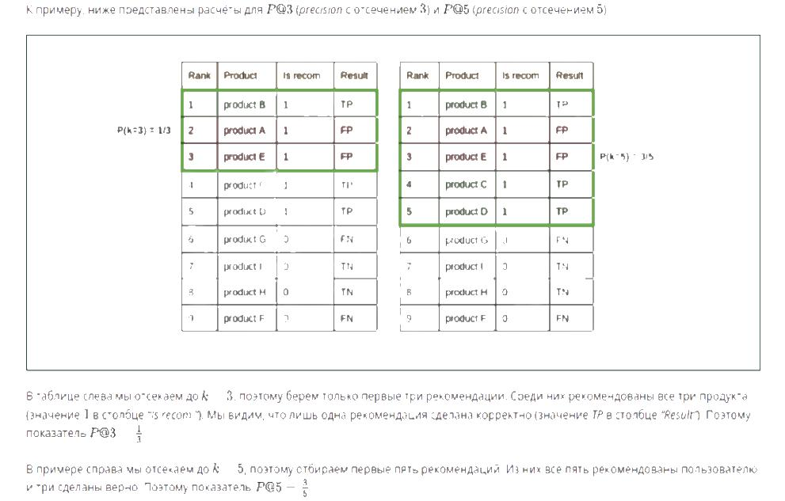
Пример расчета Precision@K

Slide 6
Данные
events — датасет с взаимодействием items и users
timestamp — время события
visitorid — идентификатор пользователя
event — тип события
itemid — идентификатор объекта
transactionid — идентификатор транзакции, если она проходила
category_tree — файл с деревом категорий (можно восстановить дерево).
properties — свойства items
timestamp — момент записи значения свойства
item_id — идентификатор объекта
property — свойство
value — значение свойства

Slide 7
Описание экспериментов
Задача экспериментов:
Выбрать модели для создания MVP, для этого создать модели дающие наилучшие метрики для users и items, решить проблему холодного старта items и users

Slide 8
Surprise
Коллаборативная фильтрация - метод, с помощью которого можно прогнозировать взаимодействие user-items на основе взаимодействий похожих users или похожих items.
Результат:
Precision@3 users-based: 0.002
Precision@3 items-based: 0.002
Вывод: метрика ниже, чем у решений на основе lightFM и XGBoost, решения проблемы холодного старта нет.

Slide 9
LightFM
Факторизационные машины - модели, способные учитывать взаимодействия между бинарными признаками items и users
 | train | test | Test New items only
Baseline | 0.07 | 0.03 | 0.012
Baseline+Optuna | 0.39 | 0.04 | 0.018
+Weights | 0.39 | 0.04 | 0.018
Items Feature 1 | 0.03 | 0.01 | 0.006
Items Feature 2 | 0.26 | 0.04 | 0.006
Users Feature | 0.01 | 0.02 | 0.012
Users&Items Feature | 0.02 | 0.06 | 0.036

Slide 10
XGBoost
XGBoost-популярный градиентный бустинг, настроенный для задачи классификации рекомендаций.
Интеграция созданных признаков в классификатор на базе XGBoost, оптимизация гиперпараметров с использованием библиотеки Optuna.
Precision@3: 0.169
Метрика выше чем при использовании остальных моделей, однако подозрительно, что метрика практически не меняется при подборе гиперпараметров, что требует дополнительного исследования.

Slide 11
Общий вывод
При выводе решения в prod буду использовать решение на основе LightFM как более универсальное.

Slide 12
LightFM
Выводы:
Наилучшую метрику для известных модели users и items дает Baseline с подобранными гиперпараметрами
Подключение weights не дает прироста метрики
Для «холодного старта» items, лучше 2 вариант feature engineering, при котором название свойства объединяется с его описанием
Для холодного старта users наивысшую метрику дает использование выборки с характеристиками items&users
Рекомендации только новыми товарами наилучшие также при известных характеристиках users&items

